Slide 1
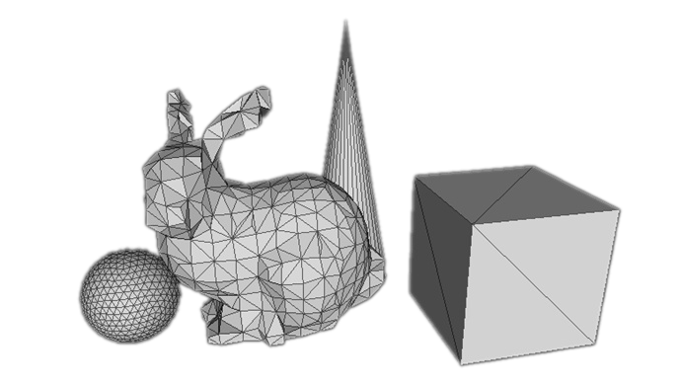
Introduction to Computer Graphics
Programming with OpenGL:
3D and Interaction

Slide 2
上节内容回顾
OpenGL简介
OpenGL是什么
是开放图形程序库，应用程序接口（API），图形硬件的软件接口，不是一种编程语言
从不同角度理解OpenGL
程序员视点（API），状态机（State Machine），图形绘制流水线（Rendering Pipeline)
OpenGL的实现方式
软件实现
硬件实现
OpenGL三个主要的库及彼此关系
GL，GLU，GLUT

Slide 3
上节内容回顾
OpenGL完整程序
第一个OpenGL程序解析
一个简单的程序，大量使用默认参数
OpenGL编程基础知识
OpenGL程序的结构：
状态机初始化，回调函数注册，定义回调函数
控制函数
GLUT库函数：窗口管理、事件处理循环、回调函数机制
视图
设置相机的内部属性、设置相机的外部属性
OpenGL的图元
基本图元设置，用简单图元实现复杂物体
属性
颜色、宽度、实线虚线等

Slide 4
本节内容
三维绘制（3D Rendering)
如何呈现三维效果
设置模型视图矩阵与投影矩阵
Zbuffer概念
GLUT/GLU相关函数
交互（Interaction）
GLUT回调函数
菜单
利用异或操作实现橡皮条技术

Slide 5
本节内容
三维绘制（3D Rendering)
如何呈现三维效果
设置模型视图矩阵与投影矩阵
Zbuffer概念
交互（Interaction）
GLUT回调函数
菜单
利用异或操作实现橡皮条技术

Slide 6
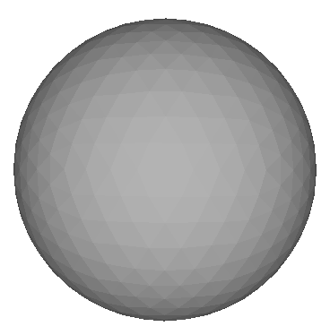

如何呈现三维效果
在计算机2D屏幕上产生和增强3D效果
3D几何
透视效果——近大远小
隐藏面消除
颜色和着色
光照和阴影
雾效
…
产生3D效果
增强3D效果

Slide 7
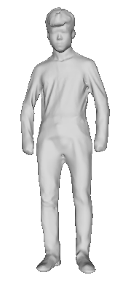
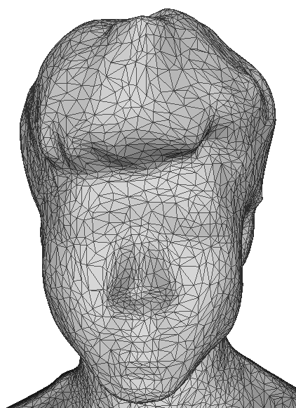
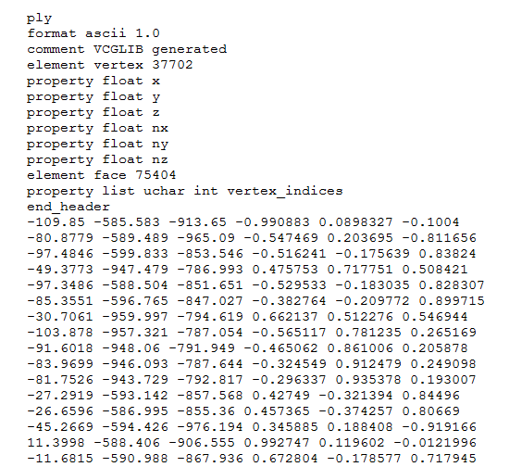
3D几何
基本几何图元
用基本几何图元构建
稍微简单物体，编程构建：球体等
复杂物体：通过建模软件构建保存成模型文件，例如Ply，Obj等模型格式
Task: 读入ply文件，并绘制模型

Slide 8
3D几何
基本几何图元
用基本几何图元构建
稍微简单物体，编程构建：球体等
复杂物体：通过建模软件构建保存成模型文件，例如Ply，Obj等模型格式
Task: 读入ply文件，并绘制模型
GLU/GLUT对象

Slide 9
GLU和GLUT对象
GLU和GLUT提供了一些高级几何对象
这些高级几何对象主要是一些二次曲面
椭球体
圆锥体
圆柱体
...
这些高级几何对象仍然是由多边形图元构成的。
用途：主要用于在开发阶段测试程序或者简单展示
自学：GLU中的二次曲面对象

Slide 10
GLU和GLUT对象
GLUT中的高级几何对象
GLUT在GLU的基础上增加了更多类型(Type)并更易使用的三维对象
立方体
球体(Sphere)
圆锥(Cone)
圆环(Torus)
规则多面体(Tetrahedron、Octahedron、Dodecahedron)
犹他壶(Teapot)
GLUT为每种类型的对象提供了线框图或者实体图（填充多边形）两种绘制函数，格式为：
glutWireType()
glutSolidType()

Slide 11
GLU和GLUT对象
举例1：绘制球体
void glutWireSphere(GLdouble radius, GLint slices, GLint stacks)
void glutSolidSphere(GLdouble radius, GLint slices, GLint stacks)
其中：
radius——球体半径
slices——经线数
stacks——纬线数
球心位于坐标原点

Slide 12
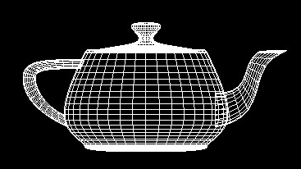
GLU和GLUT对象
举例2：绘制犹他壶
三维图形领域最著名的几何对象
广泛用于测试各种绘制算法
void glutWireTeapot(GLdouble size)
void glutSolidTeapot(GLdouble size)
其中：
size——犹他壶的尺寸
犹他壶中心位于原点
由192个顶点构成

Slide 13
本节内容
三维绘制（3D Rendering)
如何呈现三维效果
设置模型视图矩阵与投影矩阵
Zbuffer概念
输入与交互
GLUT回调函数
菜单
利用异或操作实现橡皮条技术

Slide 14
设置模型视图矩阵(ModelView Matrix) 与投影矩阵(Projection Matrix)
成像要素
相机相对物体在哪里拍摄
相机是何种参数相机：是否广角，胶片多大，相机能看多远等等
模型视图矩阵
用于描述物体与相机之间的相对位置、方位关系
投影矩阵
用于描述相机内部参数

Slide 15
OpenGL与合成摄像机模型
要让OpenGL变换能够正确的模拟真实摄像机的成像过程，就需要提供正确的变换矩阵（如投影矩阵、模型-视图矩阵）。
这些矩阵在OpenGL内部都是预定义的状态变量；
如何提供正确的变换矩阵？
——OpenGL提供了与投影变换、模型变换、视图
变换等相关的API函数来自动建立和修改对应
的矩阵。

Slide 16
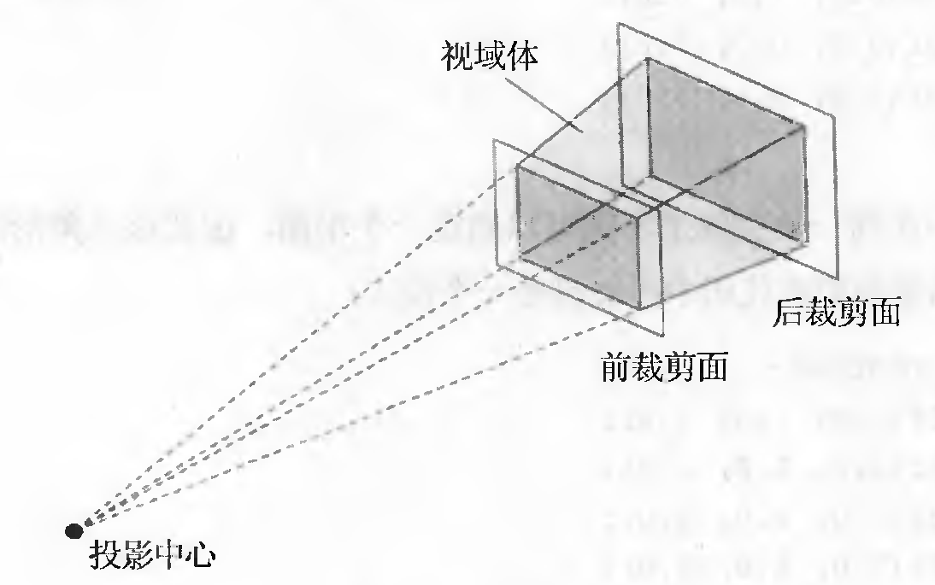
OpenGL与合成摄像机模型
OpenGL如何模拟投影过程？
确定哪些对象可见，哪些对象不可见？——建立视域体
确定对象在投影平面上的位置？——正交投影、透视投影

Slide 17
OpenGL与合成摄像机模型
OpenGL与定位、投影过程的影响因素
被观察对象
位置（三个自由度）
朝向（三个自由度）
摄像机
位置（三个自由度）
朝向（三个自由度）
透镜参数（长焦、广角、…）
底片尺寸
glVertex*();
glTranslate*()
glRotate*()
摄像机定位、定向和调焦对准
gluLookAt()
摄像机镜头投影
glOrtho()
gluOrtho2D()
glFrustum()
gluPerspective()

Slide 18
OpenGL 虚拟摄像机 的定位与定向
何为定位和定向？
——确定摄像机与被观察对象之间的相对位置和朝向
定位和定向方法一 —— 相对于被观察对象调整摄像机
可以使用视图变换gluLookAt()来定位和定向；
gluLookAt()将修改OpenGL内部的模型-视图矩阵；
void gluLookAt (
GLdouble eyex, GLdouble eyey, GLdouble eyez,
GLdouble atx, GLdouble aty, GLdouble atz,
GLdouble upx, GLdouble upy, GLdouble upz )
其中： (eyex, eyey, eyez)——视点
(atx，aty, atz)—— 被观察点
(upx，upy, upz) —— 向上向量

Slide 19
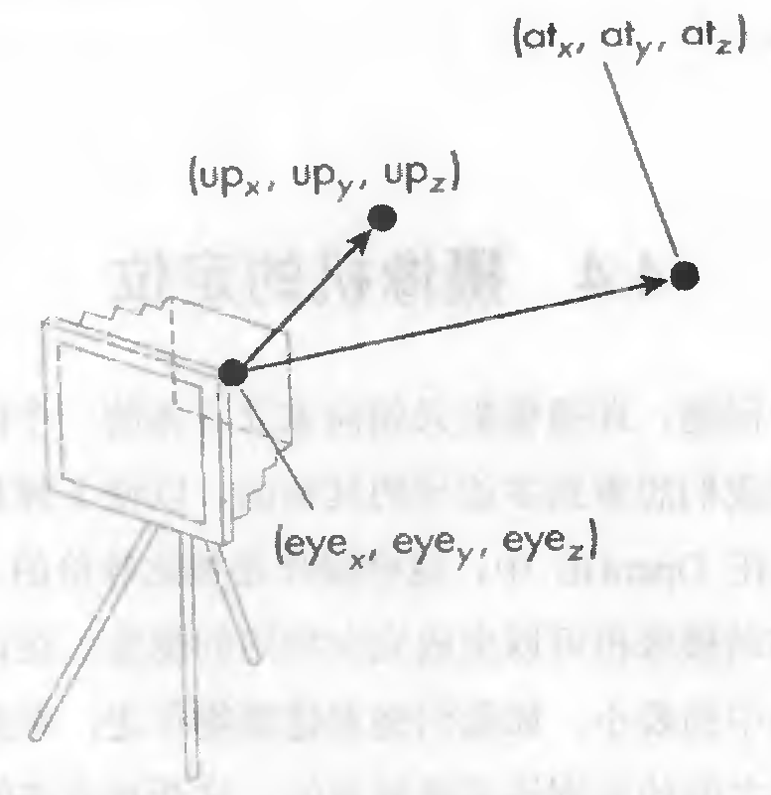
OpenGL 虚拟摄像机 的定位与定向
gluLookAt()的几何意义

Slide 20
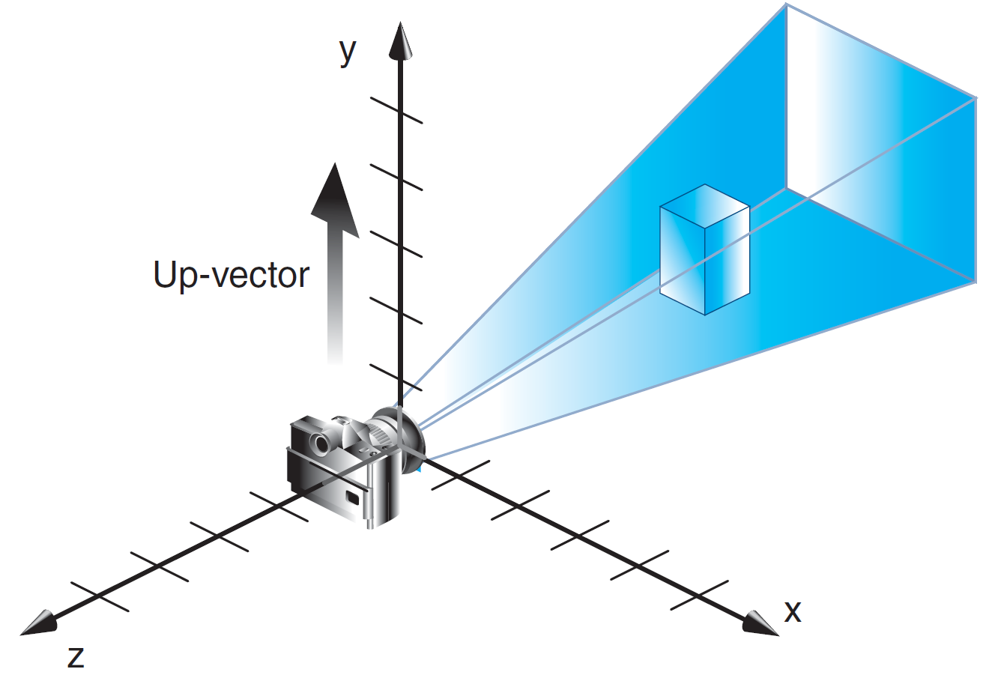
OpenGL 虚拟摄像机的定位与定向
gluLookAt()的几何意义
默认的摄像机位置
利用gluLookAt对摄像机进行对位和定向

Slide 21
OpenGL 虚拟摄像机的定位和定向
定位和定向方法二 —— 相对于摄像机调整被观察对象
可以使用与模型变换（平移、旋转和缩放）相关的API函数
void glTranslate<fd>(type dx, type dy, type dz)
void glRotate<fd>(type angle, type dx, type dy, type dz)
void glScale<fd>(type sx, type sy, type sz)
其中： (dx, dy, dz)——平移向量
angle——旋转角度
(sx，sy, sz) —— 放缩向量

Slide 22
OpenGL 虚拟摄像机的定位和定向
总结：实现定位和定向的原理——模型变换、视图变换
OpenGL实现定位和定向的途径——设置模型-视图矩阵
为什么OpenGL不单独设置模型矩阵和视图矩阵两种状态变量？
原因：上述两种定位和定向方法（分别对应视图变换和模型变换）从根本上是统一的。
用户可以根据需要和便利性灵活选用模型变换、视图变换函数来实现定位和定向。

Slide 23
OpenGL 虚拟摄像机的定位和定向
OpenGL中如何设置和修改模型-视图矩阵
指定当前矩阵为模型-视图矩阵
...
glMatrixMode (GL_MODELVIEW);
glLoadIdentity();
gluLookAt( 1.0, 1.0, 1.0, // 视点位置
0.0, 0.0, 0.0, // 被观察点位置
0.0, 1.0, 0.0 ); // 向上向量
//glTranslatef(1.0, 0.0, 0.0);
glBegin(...)
.
.
.
glEnd()
...
将当前矩阵设置为单位矩阵（初始化）
修改当前矩阵为我们期望的矩阵
提供几何图元顶点在世界坐标系中的位置

Slide 24
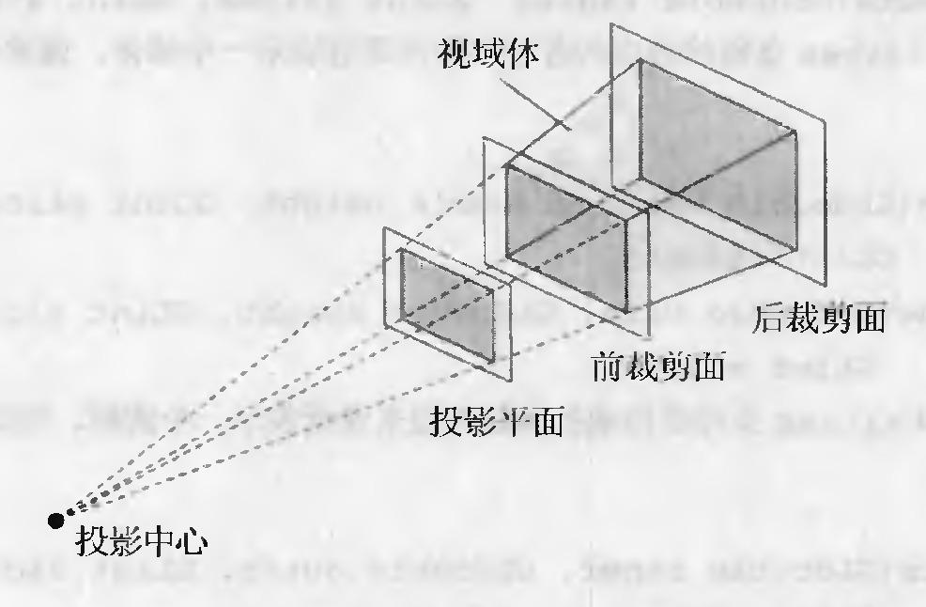
OpenGL 虚拟摄像机 的投影取景
OpenGL投影取景的实现——设置视域体（视域四棱锥）
1. 视域体为六面体；
2. 摄像机投影取景变换由视域体决定，视域体会对三维场景进行裁剪，因此只有位于视域体中的对象才能被观察到。
投影方向

Slide 25
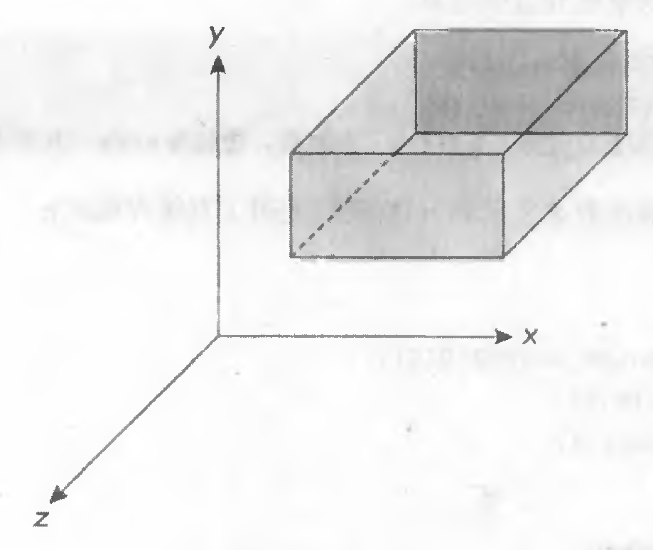
OpenGL 虚拟摄像机 的投影取景
OpenGL提供两种投影取景方式——正交投影、透视投影
正交投影——物距无穷大，可以理解为投影中心在无穷远处
模拟长焦镜头
优点：保持距离和形状
缺点：缺乏立体感（没有透视效果）
正交投影的视域体为平行六面体，也即长方体；

Slide 26
OpenGL 虚拟摄像机 的投影取景
OpenGL的正交投影变换
通过六个参数设定正交视域体
void glOrtho ( GLdouble left, GLdouble right,
GLdoublt bottom, GLdouble top,
GLdouble near, GLdouble far )
其中：
参数必须满足的约束条件：
right > left , top > bottom, far > near
glOrtho的二维简化版本 (相当于near = -1, far = 1)
void gluOrtho2D ( GLdouble left, GLdouble right,
GLdoublt bottom, GLdouble top)

Slide 27
OpenGL 虚拟摄像机 的投影取景
glOrtho()中各参数的几何意义

Slide 28

OpenGL 虚拟摄像机 的投影取景
OpenGL的透视投影变换
模拟各种透视镜头（广角、... ）
优点：具有立体感（透视效果）
缺点：不保持距离和形状（近大远小）
投影平面可以设置在投影中心与前裁剪面之间的任何位置
投影中心通常也称为视点

Slide 29
OpenGL 虚拟摄像机 的投影取景
OpenGL的透视投影变换
通过六个参数设定透视视域体
void glFrustum ( GLdouble left, GLdouble right,
GLdoublt bottom, GLdouble top,
GLdouble near, GLdouble far )
其中：
1. 前裁剪面和后裁剪面分别由near和far确定，这些值是相对于投影中心来度量的， 且满足 far > near >0
2. 前裁剪面的左下角和右上角在摄像机坐标系中的坐标分别为（left, bottom, near）和 (right, top, near)。
注意：正交投影中，摄像机可以位于裁剪体中，而在透视投影中，视域体必须位于摄像机前面。

Slide 30
OpenGL 虚拟摄像机 的投影取景
glFrustum()中各参数的几何意义

Slide 31
OpenGL 虚拟摄像机 的投影取景
glFrustum()是设置透视视域体最通用的方法
GLU库在glFrustum()基础上提供了另一个辅助函数来简化设置视域体
通过四个参数设定透视视域体
void gluPerspective ( GLdouble fovy, GLdouble Aspect,
GLdouble near, GLdouble far )
相比glFrustum() ，gluPerspective()所设置的透视视域体更为特殊，但却更为常用；
在应用程序中是选择glFrustum() 还是gluPerspective()来设置视域体要根据应用对透视视域体的要求而定。

Slide 32
OpenGL 虚拟摄像机的投影取景
gluPerspective()中各参数的几何意义

Slide 33
OpenGL 虚拟摄像机的投影取景
OpenGL实现投影变换的途径——设置投影矩阵
指定当前矩阵为投影矩阵
...
glMatrixMode (GL_PROJECTION);
glLoadIdentity();
//等价于gluOrtho2D(-1.0, 1.0, -1.0, 1.0);
glOrtho(-1.0, 1.0, -1.0, 1.0, -1.0, 1.0);
...
将当前矩阵设置为单位矩阵（初始化）
修改当前矩阵为我们期望的投影矩阵

Slide 34
本节内容
三维绘制（3D Rendering)
如何呈现三维效果
设置模型视图矩阵与投影矩阵
隐藏面消除概念
交互（Interaction）
GLUT回调函数
菜单
利用异或操作实现橡皮条技术

Slide 35
隐藏面消除
消除不可见表面的两种途径
第一种途径：多边形拣选
目的：将多边形图元的不可见表面剔除
例子：启用多边形拣选并剔除多边形的反面（当反面是不可见表面）
glEnable(GL_CULL_FACE)
glCullFace(GL_BACK)

Slide 36
隐藏面消除
第二种途径：深度缓存算法（Zbuffer）
目的：沿着投影方向，距离摄像机近的几何对象应该遮挡距离摄像机更远的几何对象
算法原理：
1. 增加额外的深度缓存空间来保存在绘制过程中绘制器已经绘制图元的深度信息；
2. 依据深度值比较结果，判断当前图元的颜色信息是否更新颜色缓存中对应像素的颜色值：若图元离投影机更近则更新颜色缓存，否则图元颜色将被丢弃。

Slide 37
隐藏面消除
结论：
1. 启用OpenGL深度缓存功能后，离摄像机更近的几何对象的绘制结果将保留在颜色缓存中，并最终可见；
2. 不启用OpenGL深度缓存缓存功能（默认），那么几何图元的绘制顺序（即程序中提交图元的顺序）将决定最终在屏幕上是否可见。

Slide 38
隐藏面消除
使用方法（三步）：
在main()中的窗口初始化阶段，请求一个深度缓存
glutInitDisplayMode(GLUT_RGB | GLUT_DOUBLE |
GLUT_DEPTH)
在init()中OpenGL的初始化阶段，启用深度缓存功能
glEnable(GL_DEPTH_TEST)
在display()中绘制开始前，清空颜色缓存的同时，通常也清空深度缓存
glClear(GL_COLOR_BUFFER_BIT |
GL_DEPTH_BUFFER_BIT)

Slide 39
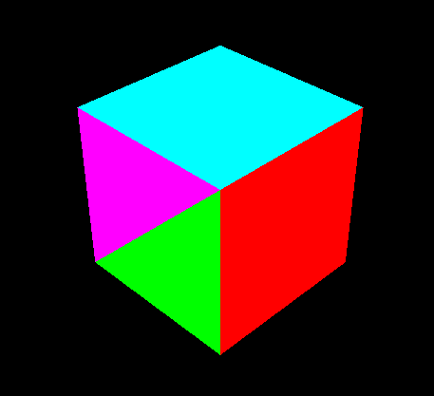
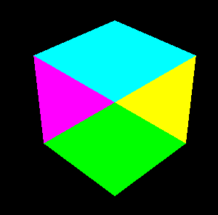
多边形拣选VS深度缓存
CullFace VS DepthTest
CullFace 和 DepthTest 功能都关闭
cube1
cube2

Slide 40
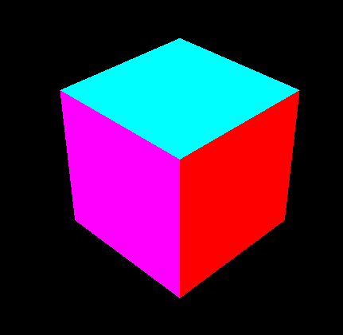

多边形拣选VS深度缓存
CullFace 和 DepthTest 功能任一开启
开启
未开启

Slide 41
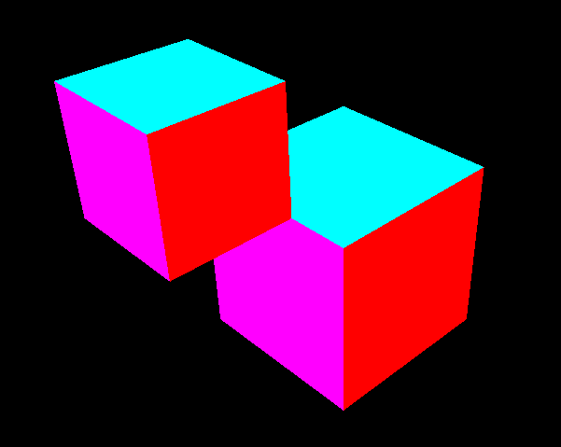
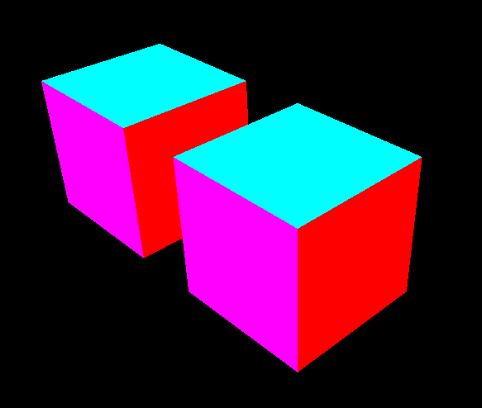
多边形拣选VS深度缓存
CullFace VS DepthTest
CullFace
DepthTest

Slide 42
本节内容
三维绘制（3D Rendering)
如何呈现三维效果
设置模型视图矩阵与投影矩阵
隐藏面消除概念
交互（Interaction）
GLUT回调函数
菜单

Slide 43
鼠标回调函数
glutMouseFunc(mouse) void mouse(int button, int state, int x, int y)
其中button的值可能是GLUT_LEFT_BUTTON，GLUT_MIDDLE_BUTTON，GLUT_RIGHT_BUTTON表示哪个按钮导致了事件发生
state表示相应按钮的状态：GLUT_UP, GLUT_DOWN
x, y表示在窗口中的位置 (以窗口左上角为原点的坐标)

Slide 44
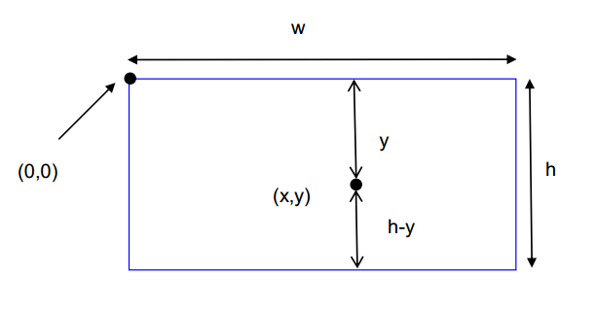
鼠标定位
在屏幕上的位置通常是以像素为单位的，原点在左上角 –因为显示器自顶向下刷新显示内容
• 在OpenGL中使用的世界坐标系，其原点在左下角 • 在这个坐标系中的y坐标需要从窗口高度中减去回调函数返回的y值： y = h - y

Slide 45
获取窗口尺寸
为了完成y坐标的转换，需要知道窗口的尺 寸：在程序执行过程中，高度可能发生改变
需要利用一个全局变量跟踪其变化
新高度值返回给形状改变回调函数(见后)
也可以用查询函数glGetIntegerv()和 glGetFloatv() 获取，因为高度是状态的一部分
例如：glGetIntegerv (GL_VIEWPORT, viewport)
将视口大小传入viewport数组中

Slide 46
结束程序
在以前的程序中没有办法通过OpenGL结束 当前程序
可以利用简单的鼠标回调函数做到这一点
void mouse(int btn, int state, int x, int y) { if(btn==GLUT_RIGHT_BUTTON && state==GLUT_DOWN) exit(0); }

Slide 47
在指针处画方框
void mouse(int btn, int state, int x, int y) { if(btn == GLUT_RIGHT_BUTTON && state == GLUT_DOWN) exit(0); if(btn == GLUT_LEFT_BUTTON && state == GLUT_DOWN) drawSquare(x, y); }
void drawSquare(GLint x, GLint y) { y = h-y; //转化y坐标 glColor3ub( (char)rand()%256, (char) rand()%256, (char)rand()%256); // 随机颜色 glBegin(GL_POLYGON); glVertex2f(x - size, y - size); glVertex2f(x + size, y - size); glVertex2f(x + size, y + size); glVertex2f(x - size, y + size); glEnd(); }

Slide 48
鼠标移动回调函数的 应用
通过利用移动回调函数可以在不释放鼠标 按钮的情况下，连续画一系列方框(square.c) – glutMotionFunc(drawSquare)
应用被动移动回调函数，可以不用按鼠标 按钮就可以连续画方框 – glutPassiveMotionFunc(drawSquare)
void glutMotionFunc(void (*f)(int x,int y))
void glutPassiveMotionFunc(void (*f)(int x,int y))

Slide 49
键盘的使用
当鼠标位于窗口内，并且键盘有某个键被按下或释 放，就会产生键盘事件
glutKeyboardFunc(keyboard) void keyboard(unsigned char key, int x, int y) – 返回键盘上被按下键的ASCII码和鼠标位置 – 注意在GLUT中并不把释放键做为一个事件 void keyboard(unsigned char key, int x, int y) { // 按下Q、 q或ESC键时，终止程序 if(key == ‘Q’ || key == ‘q’ || key == ‘\27’) exit(0); }

Slide 50
特殊按键
GLUT在glut.h中定义了特殊按键： – 功能键1: GLUT_KEY_F1 – 向上方向键： GLUT_KEY_UP void glutSpecialFunc(void (*func)(int key, int x, int y)) – 回调函数内 if(key == GLUT_KEY_F1) …… if(key == GLUT_KEY_UP) ……

Slide 51
修饰键 – Ctrl/Alt/Shift
int glutGetModifiers()
如果在鼠标或键盘事件产生时修饰键被按下，该函数返回GLUT_ACTIVE_SHIFT, GLUT_ACTIVE_CTRL, GLUT_ACTIVE_ALT的逻辑与结果
例子：让Ctrl+c或Ctrl+C终止程序，在键盘回调函数中 if (glutGetModifiers() == GLUT_ACTIVE_CTRL) &&(key == ‘c’ || key == ‘C’)) exit(0);

Slide 52


改变窗口大小
通过拖动窗口的角点可以改变窗口的形状 和尺寸 • 那么其中的显示内容该如何处理？ – 必须由应用程序重新绘制 – 结果可能是

Slide 53
形状改变回调函数
glutReshapeFunc(reshape) void reshape(int w, int h) – 返回新窗口的宽度与高度（单位：像素） – 回调函数执行后自动发送刷新显示事件，触发显示回调 – GLUT有一个缺省的形状改变的回调函数，调用 glViewport(0,0,w,h)把视口设置为新窗口
这个回调函数是放置照相机函数的恰当地方，因为 当窗口首次创建时就会调用它。 – 当窗口形状尺寸发生改变时，可在回调函数里对观察条件进行修改

Slide 54
例子
通过保持视口和世界窗口的长宽比一样，使得物体不变形
void reshape(int w, int h) { glViewport(0, 0, w, h); // 设置视口为整个窗口 glMatrixMode(GL_PROJECTION); // 调整裁剪窗口 glLoadIdentity(); if(w<=h) // 宽小于高，裁剪矩形宽度置为4 gluOrtho2D(-2.0, 2.0, -2.0*(GLfloat)h/(GLfloat)w, 2.0*(GLfloat)h/(GLfloat)w); else // 高小于宽，裁剪矩形高度置为4 gluOrtho2D(-2.0*(GLfloat)w/(GLfloat)h, 2.0*(GLfloat)w/(GLfloat)h, -2.0, 2.0); glMatrixMode(GL_MODELVIEW); /*return to modelview mode*/ }

Slide 55
本节内容
三维绘制（3D Rendering)
如何呈现三维效果
设置模型视图矩阵与投影矩阵
隐藏面消除概念
交互（Interaction）
GLUT回调函数
菜单

Slide 56
菜单
GLUT支持弹出式菜单 – 可以有子菜单
创建弹出式菜单的三个步骤 – 定义菜单内各条目 – 定义每个菜单项的行为 • 如果条目被选择执行的操作 – 把菜单连接到鼠标按钮上

Slide 57
菜单函数
int glutCreateMenu(void (*f)(int value)) – 创建一个使用回调函数f()的菜单，并返回菜单的整数标识符
void glutAddMenuEntry(char *name, int value) – 为当前菜单增加一个名为name的菜单项； value值在选中时返回给菜单回调函数
void glutAttachMenu(int button) – 将当前菜单关联到鼠标按钮button上(GLUT_RIGHT_BUTTON、 GLUT_MIDDLE_BUTTON、 GLUT_LEFT_BUTTON)

Slide 58
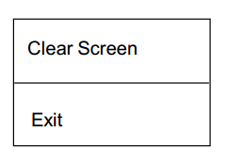
定义一个简单的菜单
会作为参数返回给回调函数
mymenu
在main()函数中
menu_id = glutCreateMenu(mymenu); glutAddMenuEntry(“Clear Screen”, 1); glutAddMenuEntry(“Exit”, 2); glutAttachMenu(GLUT_RIGHT_BUTTON);
菜单回调函数 void mymenu(int value) { if(value==1) glClear(GL_COLOR_BUFFER_BIT); if(value==2) exit(0); }

